Slide 1
Творческий бот с искусственным интеллектом для художников

Slide 2
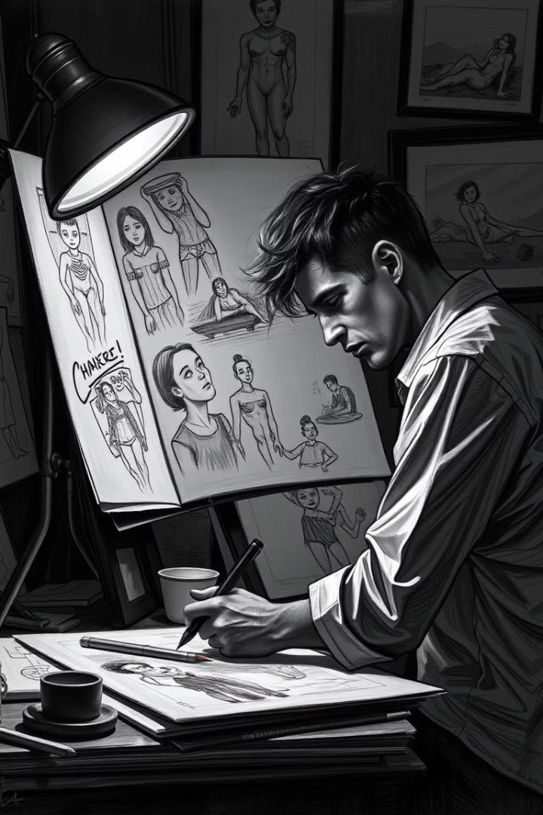
Актуальность Творческим профессионалам нужен инструмент для быстрого преодоления кризиса идей и для поиска вдохновления.
Проблема Существующие сервисы не учитывают уровень пользователя и не решают проблему ступора.

Slide 3
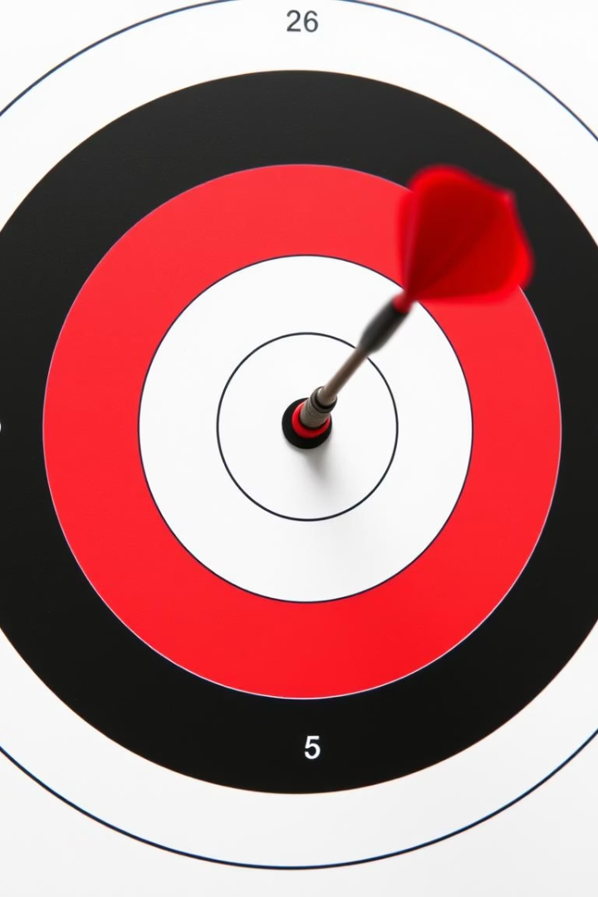
Цель
Создать Telegram-бота, который будет выдавать идеи, бороться с кризисами вдохновения и поддерживать ритм работы через задания и мотивацию, упрощая творческий процесс.

Slide 4
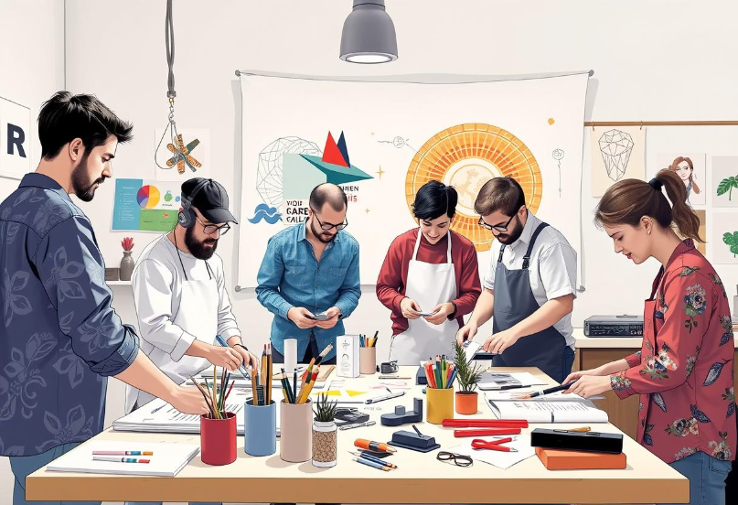
Целевая аудитория
1.Начинающие художники
2.Профессиональные дизайнеры
3.Иллюстраторы

Slide 5
Видео

Slide 6
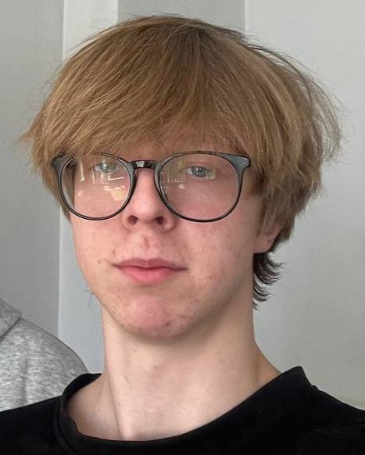
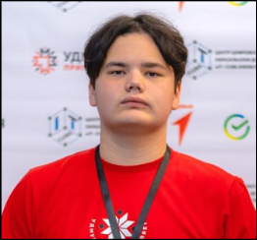
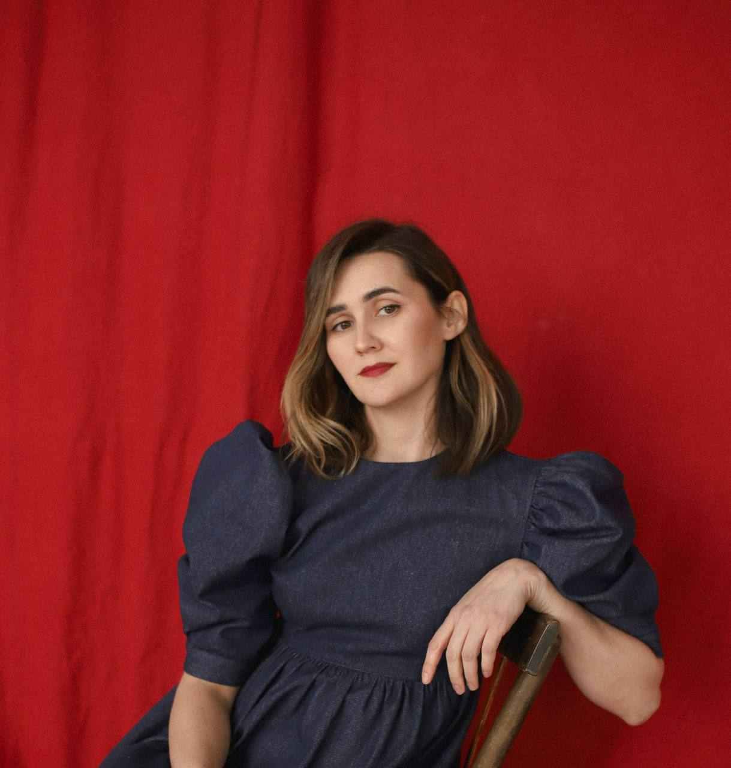
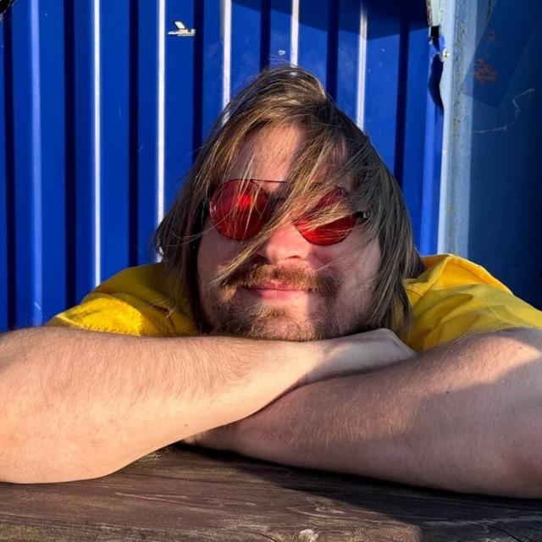
Наша команда
Лушников Иван
Чазов Никита
Артем Матюшечкин
Марина Герман
UI/UX - дизайнер
fullstack разработчик
AI инженер
Наставник
(Педагог доп. образования по направлению графический дизайн)
Педагог

Slide 7
Этапы проекта
1.Изучение выданного кейса
4.Разработка серверной части
2.Распределение задач
3.Рассмотрение аналогов
13.03.25
15.03.25
18.03.25
20.03.25
8.Разработка функции генерации персонажа
7.Перенос прототипа на программный код
6.Создание системы заданий
4.Прототипирование в Figma
20.04.25
16.04.25
01.04.25
28.03.25
9.Сборка всего сайта
10.Подключение сайта к хостингу
11.Интеграция с Telegram Bot API
12.Тестирование получившегося бота
05.05.25
15.05.25
16.05.25
16.05.25

Slide 8

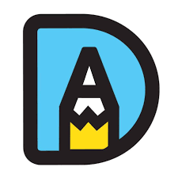

Аналоги на рынке
ArtStation Challenges
Doodle Addicts
Inktober (ежегодный ивент)
Профессиональные арт-челленджи
Сообщество с ежедневными темами
Культовый челлендж с готовым списком тем
Минус: Требуют много времени (не для быстрой разминки)
Недостаток: Нет структурированных заданий
Ограничение: Только октябрь + нет гибкости

Slide 9
Преимущества творческого бота
Генерация идей учитывает уровень навыков и предпочтения художника.
Множество функций, выходящих за рамки обычных вдохновляющих платформ.
Сокращение времени поиска вдохновения и мотивации

Slide 10
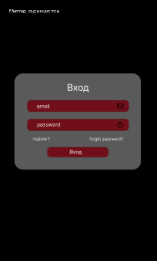
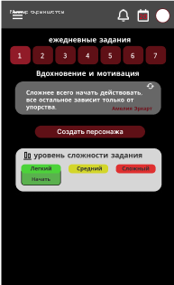
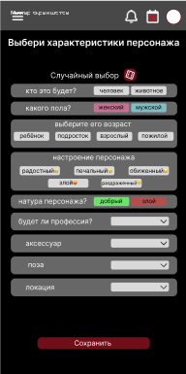
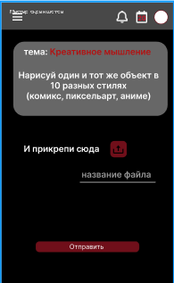
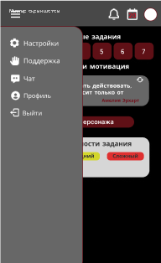
Дизайн в FIGMA

Slide 11
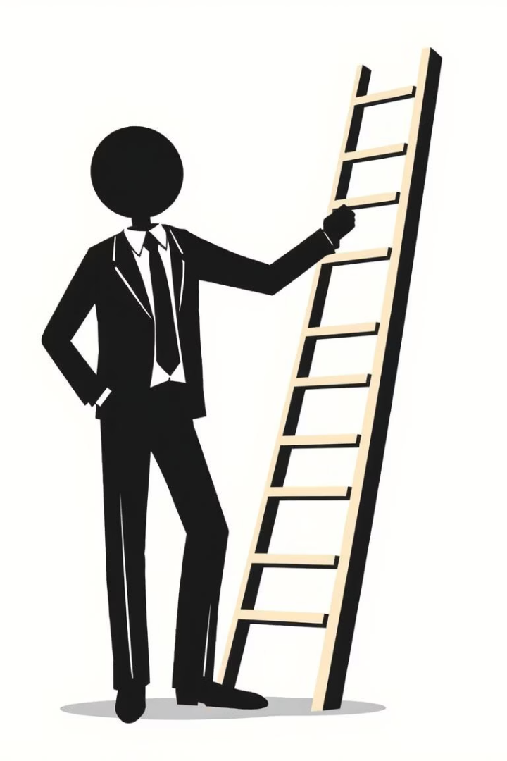

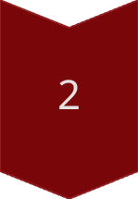
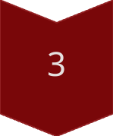

Перспективы
Выпуск продукта
Новые функции
Интеграция
Комьюнити

Slide 12
Заключение
Наш творческий Telegram-бот объединяет генерацию идей, мотивацию и практику для художников и дизайнеров.
Этот бот действительно нужен рынку, и он открывает перспективы для развития в области креативных инструментов.

Slide 13
